Slide 1
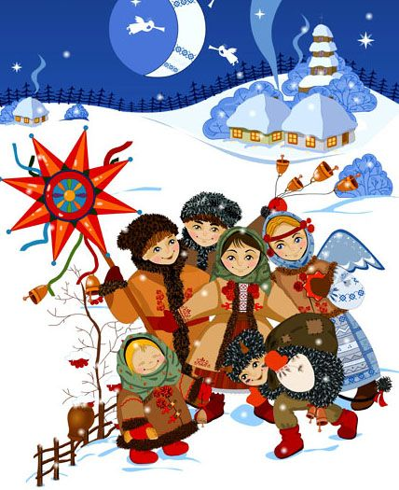
Відчуй іншого.
Тетяна Череп-Пероганич «Колядка».
Літературне читання
3 клас Розділ 4.
Здійсниться все!
Урок 40

Slide 2
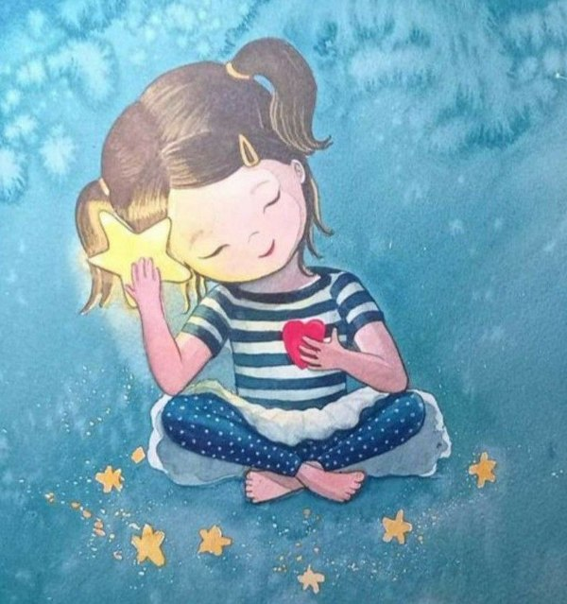
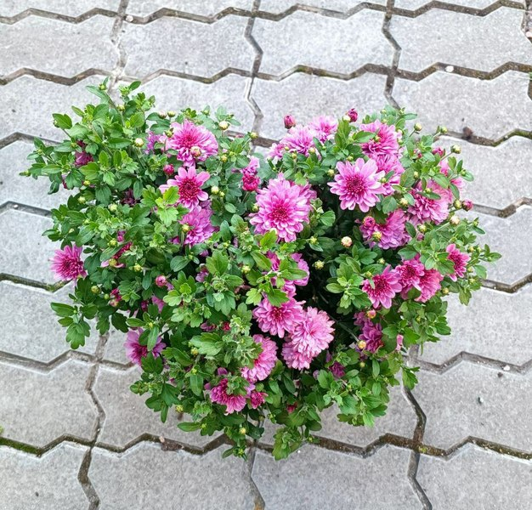
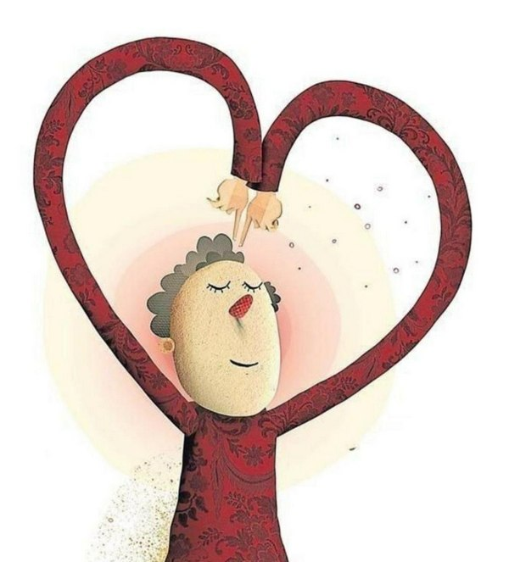

Налаштування на урок «Комікс»
Роздивись ілюстрації. Яка з них відгукується з твоїм серцем? Кому сьогодні хочеш виразити вдячність?

Slide 3
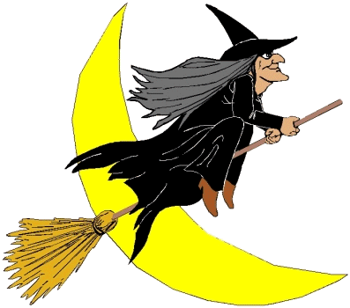
Перевірка домашнього завдання
Перекажіть стисло твір Зірки Мензатюк «Новорічна пригода з відьмою»
Хто дійові особи твору?
Це казка чи оповідання?
Опис подій: достовірний чи вигаданий?
Час: конкретний чи довготривалий?
Персонажі: реальні чи вигадані?
Розповідь: від головного героя чи від 3-ї особи?
Підручник.
Сторінка
62-64

Slide 4
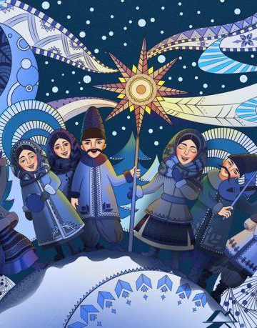
Прочитайте скоромовку
Радісна звістка Різдвяна з'явилась, Коли у небі зоря засвітилась.
На Різдво рідня раділа - першу зірку радо стріла.

Slide 5
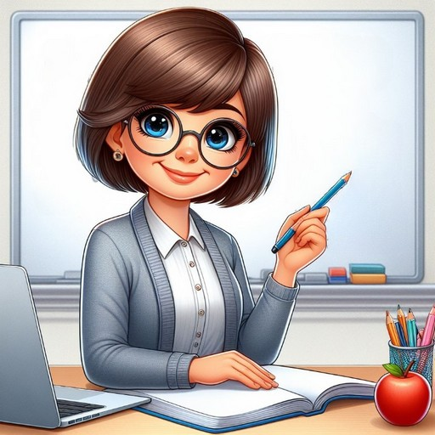
Повідомлення теми уроку
Сьогодні ми познайомимось з новою для нас письменницею Тетяною Череп-Пероганич і
її твором «Колядка».
Колядка — величальна календарно-обрядова народна/авторська пісня зимового циклу свят; солодощі, гроші, які отримують колядники.
Підручник.
Сторінка
60

Slide 6
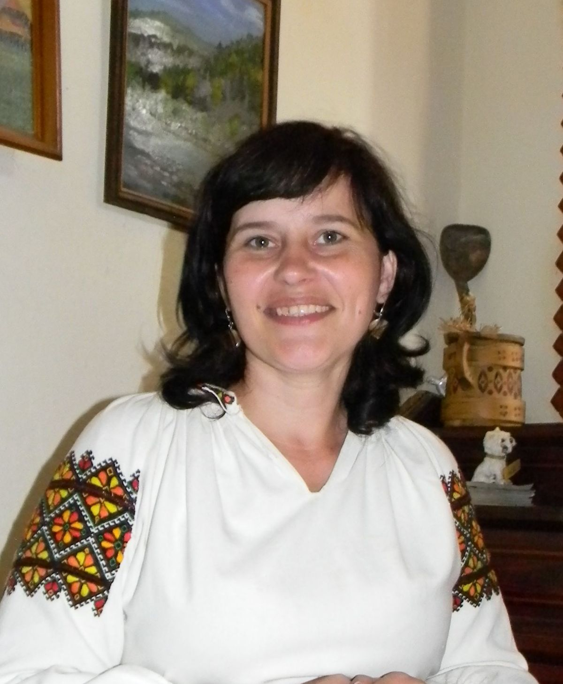
Знайомтесь – письменниця
Тетяна Череп-Пероганич – українська поетеса, прозаїк і драматург, журналістка, перекладачка. Народилася письменниця на Чернігівщині. Батьки вчителювали. Виховувала дівчинку здебільшого бабуся. Вона була мудра, щира, справжня. У неї було чого повчитися. Тетяна почала писати у сьомому класі, і вже тоді не вагалась із вибором професії. Закінчивши школу, стала студенткою факультету журналістики.

Slide 7

Прочитайте слова, правильно ставте наголос.
Різдво
смачненького
різдвяного
вдяганка
спілкування
познайомилася
заторохтіла
перезиваючи
хрещеної
защебетала
дочекавшись
притиснула
принаймні
пообіцяли
Вдяганка – тут: нова сорочка.
Заторохтіла – дуже швидко розповідала.

Slide 8

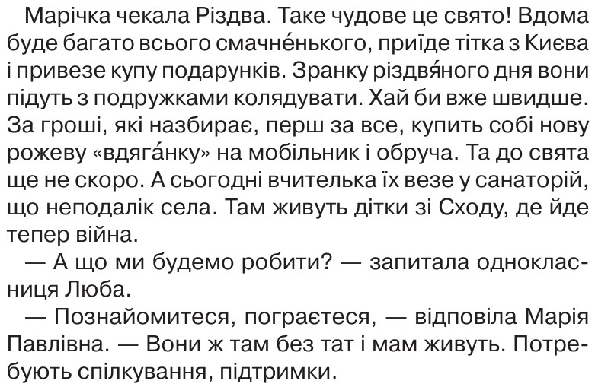
Тетяна Череп- Пероганич. Колядка
Підручник.
Сторінка
65

Slide 9
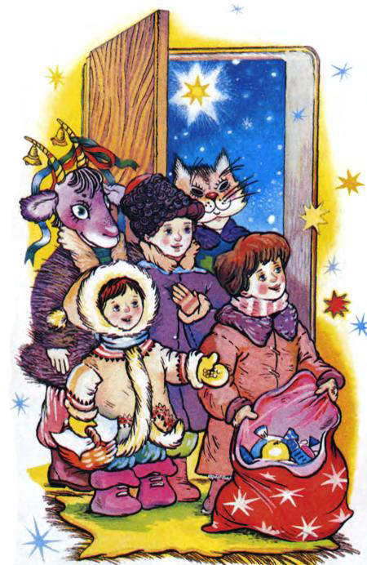
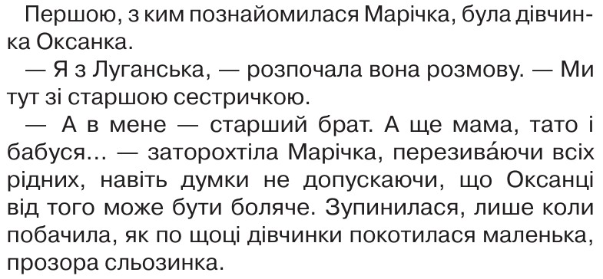
Тетяна Череп- Пероганич. Колядка
Куди привезла вчителька учнів?
Чому діти зі Сходу жили в санаторії?
Чому, на твою думку, покотилася сльозинка в Оксанки?
Підручник.
Сторінка
65

Slide 10
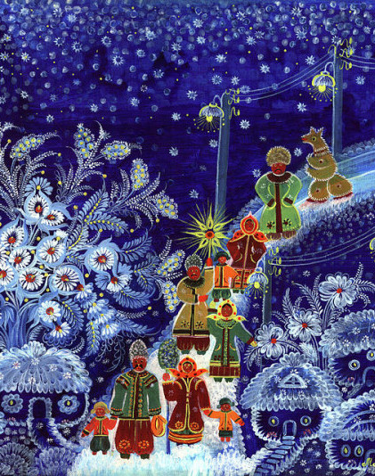
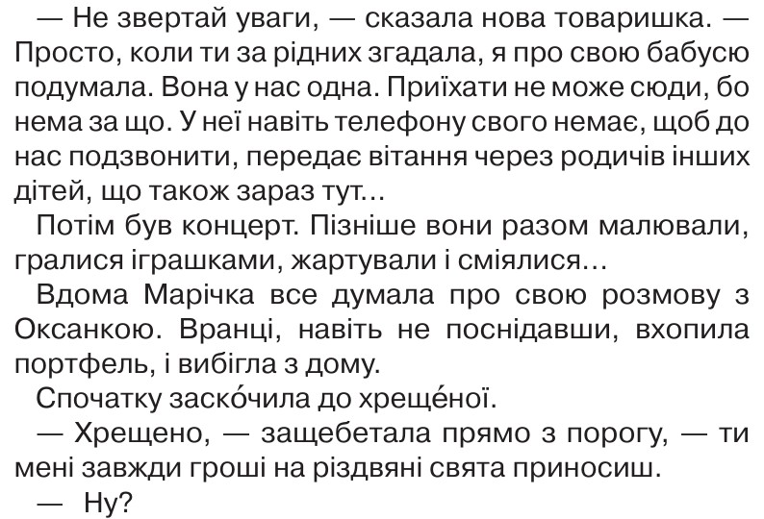
Тетяна Череп- Пероганич. Колядка
Що відбудеться далі?
Підручник.
Сторінка
66

Slide 11
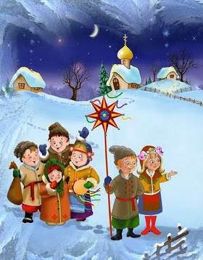
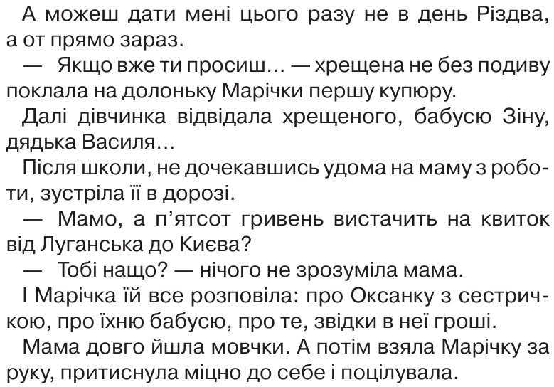
Тетяна Череп- Пероганич. Колядка
Чому мама поцілувала Марічку?
Підручник.
Сторінка
66

Slide 12
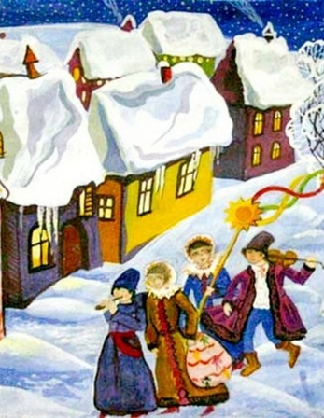
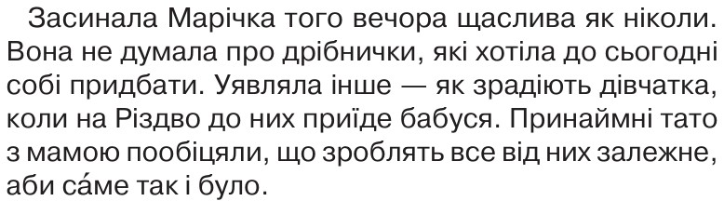
Тетяна Череп- Пероганич. Колядка
Хто дійові особи оповідання? Де відбувався описаний випадок?
Які почуття переживала Марічка після знайомства з Оксанкою?
Як вона вирішила допомогти Оксанці?
Які почуття викликав у мами вчинок Марічки? А в тебе?
Підручник.
Сторінка
67

Slide 13
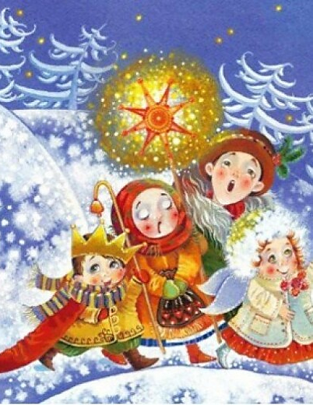
Аналізуємо розуміння прочитаного тексту
— Це казка чи оповідання?
— Опис подій: достовірний чи вигаданий?
— Час: конкретний чи довготривалий?
— Персонажі: реальні чи вигадані?
— Описи: мало чи багато?
— Розповідь: від головного героя чи від 3-ї особи?
Підручник.
Сторінка
67

Slide 14
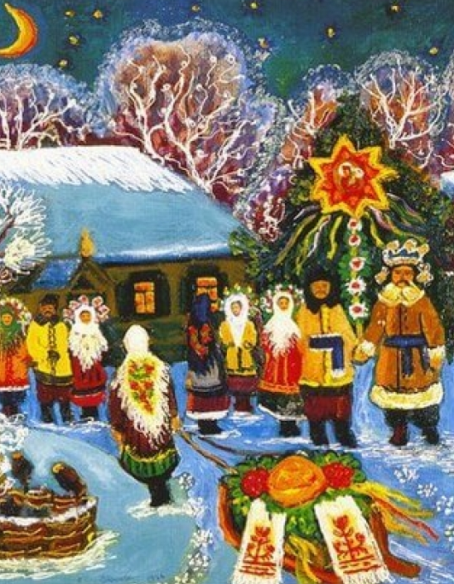
Знайдіть частини тексту
Зачин
Повідомляє про...
Основна частина.
Розкривається тема про...
Кінцівка
Завершуються події про...
Як можна назвати кожну з частин?
Придумуємо кінцівку.
Тато із мамою пообіцяли, що зроблять усе можливе, щоб так і було.
Чи дотримали вони слова?
Як могли розгортатися події потім?

Slide 15
Складаємо портрет дівчинки Марічки
Як вплинула на Марічку розмова з Оксаною?
Які стосунки були у Марічки з мамою, родиною?
Сенкан «Марічка»
Марічка
Хто? Що?
Яка?
Що робить?
Речення.
Синонім (підсумок)
Добра, чуйна
Мріє, роздумує, допомагає
Готова прийти на допомогу
Творить добро

Slide 16
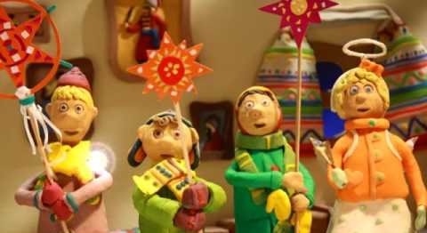
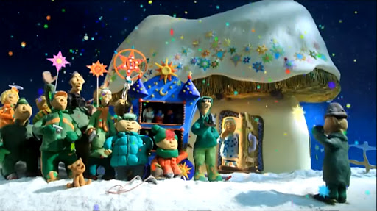
Чи знаєте ви українські різдвяні мультфільми й кінофільми?
За допомогою інтернету, а також порад друзів і дорослих складіть новорічно-різдвяну програму для дитячого каналу телебачення.
Кадри із мультфільму «Щедрик».
Наспівав і записав Олег Скрипка. Зліпив і зняв Степан Коваль.
Сценарій і персонажів вигадав Сашко Лірник
Підручник.
Сторінка
67

Slide 17

Перегляд мультфільму «Щедрик».

Slide 18
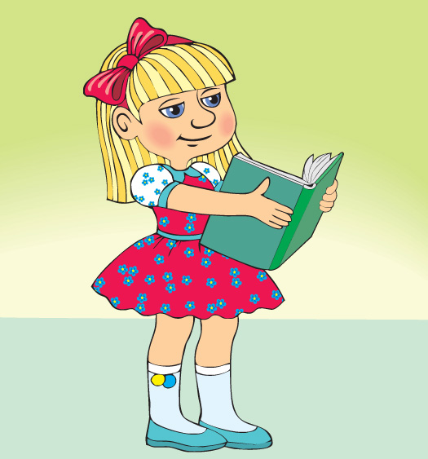
Підсумки уроку
— Яке враження залишило оповідання «Колядка»?
— Чи траплялися з вами схожі випадки?
— Чи готові ви робити добрі вчинки заради щасливих хвилин радості інших?
— Як ви розумієте вислів Г. Гейне: Життя дається людині на добрі справи?
Домашнє завдання
Підручник с.65-67. Прочитайте оповідання, підготуйтеся до стислого переказу

Slide 19













Рефлексія «Загадкові листи»
Вибери лист, який ти хочеш відкрити
(щоби відкрити лист, натисни на нього)
Сьогодні
на уроці
я навчився/
навчилася…
На уроці
я запам’ятав/
запам’ятала…
Найкраще
мені вдалося…
Найбільше
мені сподобалося…
Урок
завершую з настроєм…
Труднощі виникали…

